Slide 1
Posicionamento do sensor de cor e proteção
Seshan brothers
Traduzido por equipe sunrise

Slide 2
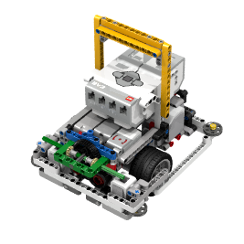
Aonde o sensor de cor deve ser posicionado?
De acordo com a documentação do EV3, sensores de cor funcionam melhor entre 4 e 12mm (½ ou ¼ de viga) da superfície que está sendo detectada
Note: Leituras dos sensores de cor podem ser afetadas por marcas, sujeira entre outras coisas. Considere diferentes estratégias para acomodar estas situações
© 2018, FLL Tutorials, Última edição: 05/09/2018

Slide 3
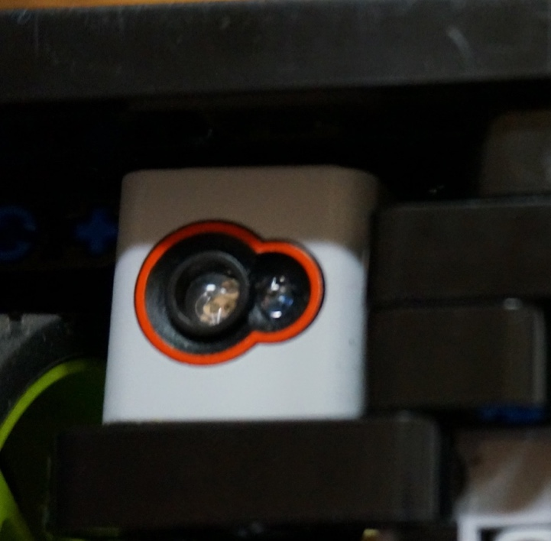
O que, razão e como proteger
O que? Proteção se refere a construir em torno dos sensores de cor, para evitar que a luz ambiente interfira na leitura
Razão? Proteção pode melhorar a consistência do seu robô.
Como? Construa em torno do sensor de cor para bloquear a luz externa
© 2018, FLL Tutorials, Última edição: 05/09/2018

Slide 4
Você realmente precisa proteger os sensores ev3?
Fizemos vários testes no sensor de cor EV3 para ver se a proteção importava
Conectamos um sensor protegido e outro não no mesmo EV3
Comparamos a leitura da luz refletida e não notamos muita diferença
Tentamos com a luz de uma lanterna e a do sol, vinda da janela
A proteção afeta a leitura minimamente. Contudo, proteger seu sensor não machuca!
Recomendamos que façam seus próprios testes com os sensores de cor
© 2018, FLL Tutorials, Última edição: 05/09/2018

Slide 5
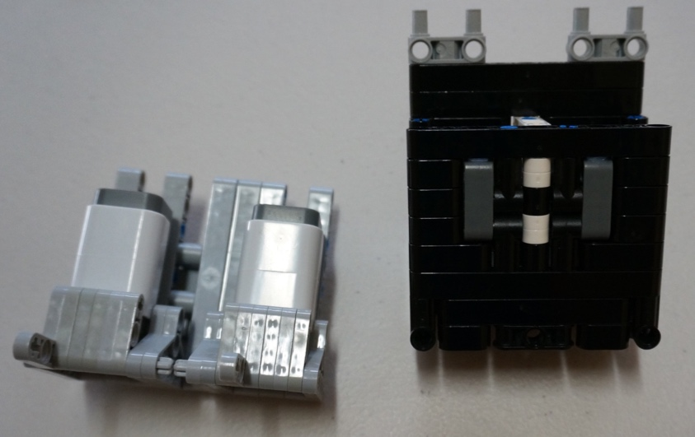
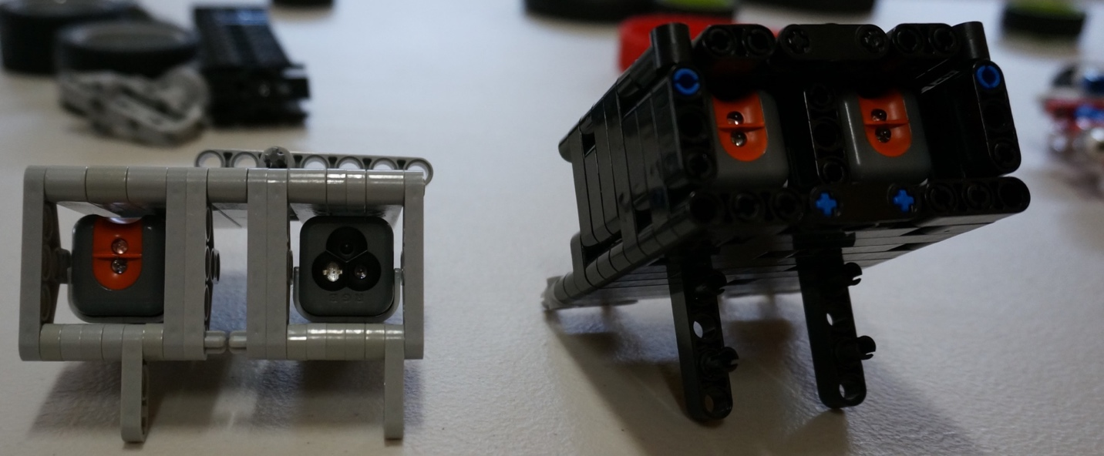
Criando módulos
Você pode criar módulos de proteção em torno de um ou ambos sensores de cor
Você não precisa cobrir todo o sensor – somente a parte de baixo que é importante
Note: Essas imagens são com sensores NXT
© 2018, FLL Tutorials, Última edição: 05/09/2018

Slide 6
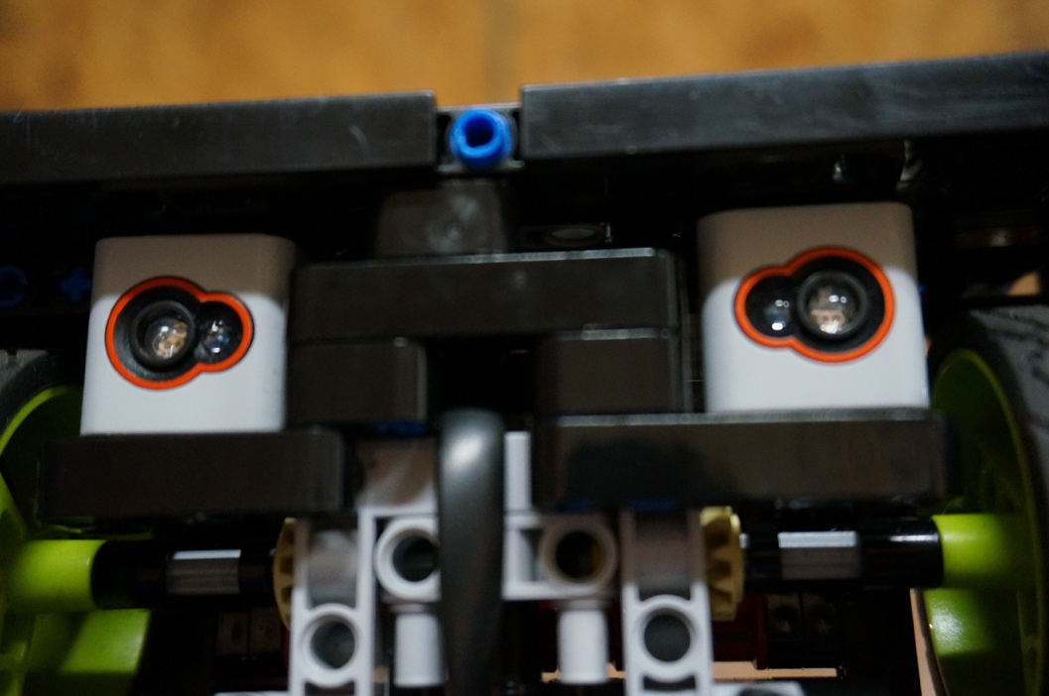
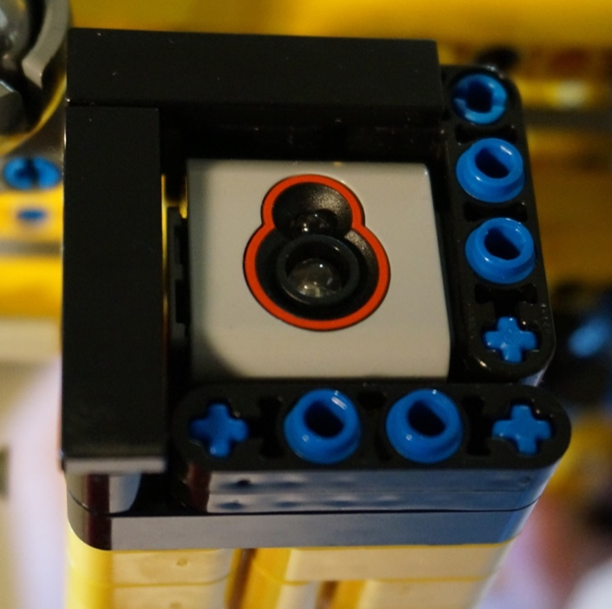
Adicionando placas suaves
Se a proteção estiver muito baixa, tome cuidado para que ela não raspe no chão
© 2018, FLL Tutorials, Última edição: 05/09/2018

Slide 7
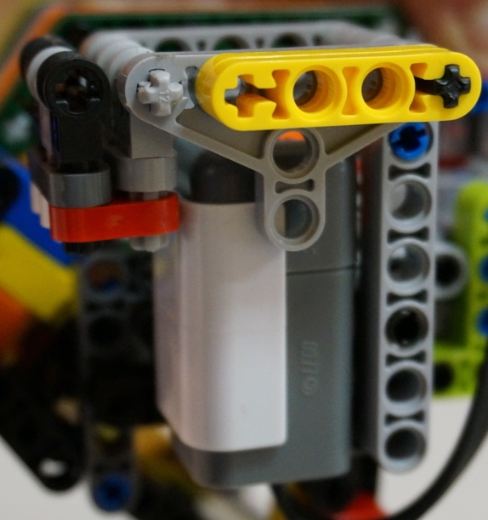
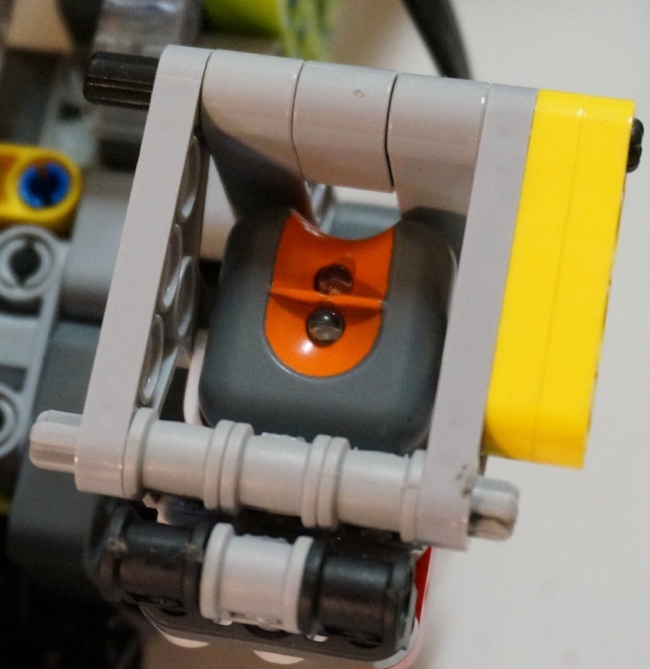
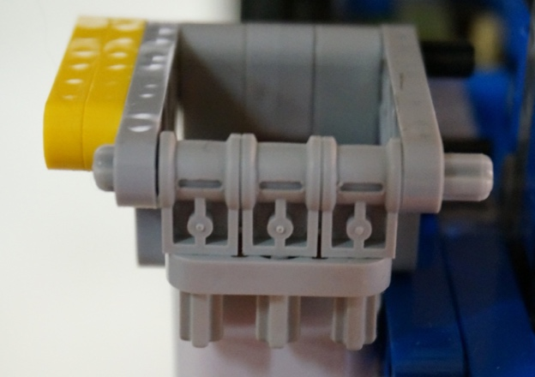
Usando partes diferentes
Experimente elementos LEGO diferentes!
© 2018, FLL Tutorials, Última edição: 05/09/2018
Notes:
7

Slide 8
Créditos
Essa lição foi criada por Sanjay Seshan e Arvind Seshan
Imagens dos sensores protegidos fornecidos por FTC Team 8393 The Giant Dienciphalic BrainSTEM Robotics Team
Mais lições em www.ev3lessons.com e www.flltutorials.com
Traduzido por Equipe Sunrise, de Santa Catarina, Brasil
This work is licensed under a Creative Commons Attribution-NonCommercial-ShareAlike 4.0 International License.
© 2018, FLL Tutorials, Última edição: 05/09/2018
Notes:
8

